Slide 1



Slide 2



Slide 3

اللهم أنا نسألك علماً نافعاً
ورزقاً طيباً وعملاً متقبلا ً

Slide 4


م
المملكة العربية السعودية
وزارة التربية والتعليم
الإدارة العامة لتعليم البنات بمنطقة جازان
المدرسة / ابتدائية الحادية عشر
استراتيجيات التعلم النشط
المادة / علوم الصف/الرابع
الدرس : القياس
باستخدام القبعات الست

Slide 5
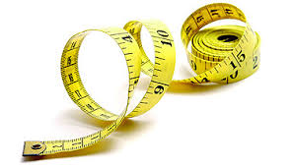
الفكرة العامة
كيف تقاس الماده وكيف تتغير ؟

Slide 6
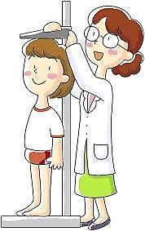
الفكرة الرئيسيه
ماالأدوات التي يمكن أستخدامها لقياس الماده

Slide 7

الاهداف
1 –تصف بعض خواص الماده التي يمكن قياسها -
2-تقيس خواص الماده مستخدمه وحدات قياس صحيحه

Slide 8

المفردات
الطول
العرض
المساحه
الكتله
الحجم

Slide 9
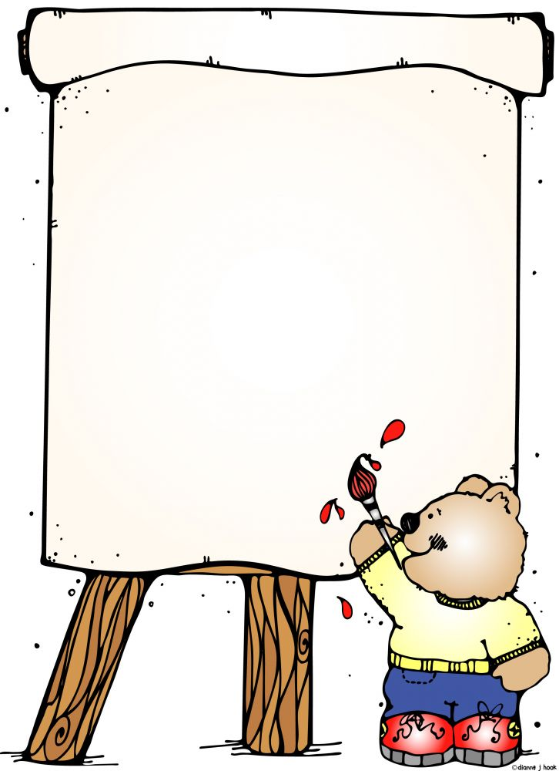
المفردات والمفاهيم
الطول
عباره عن عدد وحدات القياس من أحد طرفيه طوليا الى الطرف الاخر

Slide 10
المفردات والمفاهيم
العرض
عدد الوحداتعبر الجسم عرضيا

Slide 11
المفردات والمفاهيم
المساحه
عدد المربعات التي تغطي سطح ما

Slide 12
المفردات والمفاهيم
الكتله
كميه الماده المكونه للجسم

Slide 13
المفردات والمفاهيم
الحجم
عدد المكعبات التي تملأ جسم ما

Slide 14
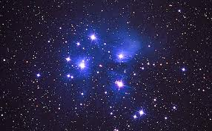
جدول التعلم
ماذا نعرف ؟ | ماذا نريد أن نعرف؟ | ماذا تعلمنا ؟

Slide 15
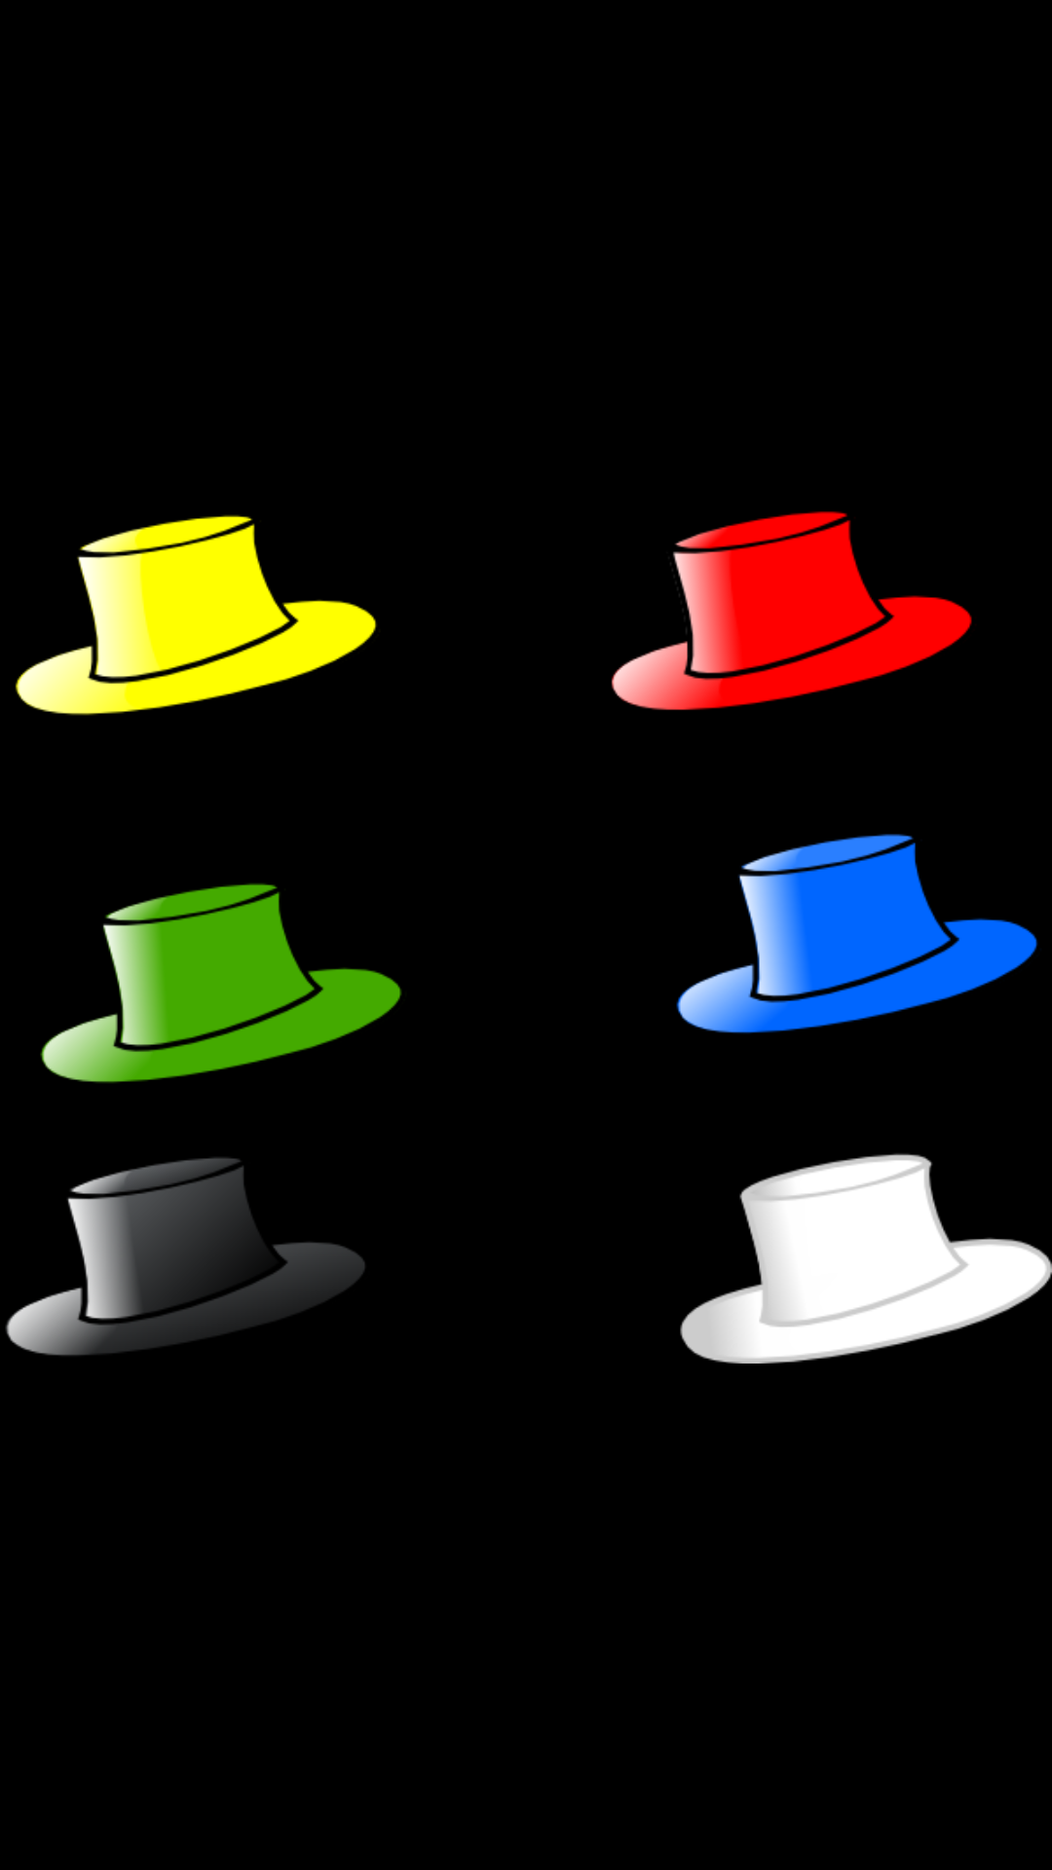
القياس
باستراتيجيات التفكير بواسطة القبعات الست للتعلم النشط

Slide 16

من خلال استراتيجيه قل لي قصة هيا الى رحله في مملكه العلوم العجيبه
هيا بنا

Slide 17
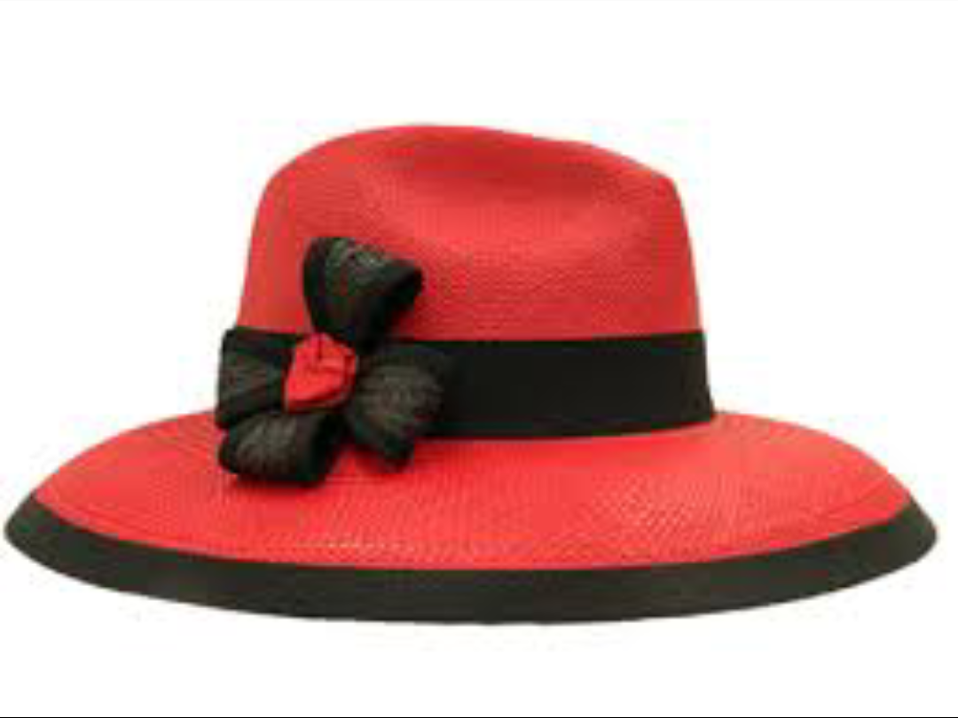
تمثل اللون الأحمر التفكير العاطفي والمشاعر
تمثل اللون الأحمر وتهتم بالتفكير العاطفي والمشاعر

Slide 18
صفي لنا شعورك عندما دخلت نعومي الى مملكه العلوم العجيبه؟

Slide 19
ماذا تعلمنا من القصه ؟؟؟

Slide 20
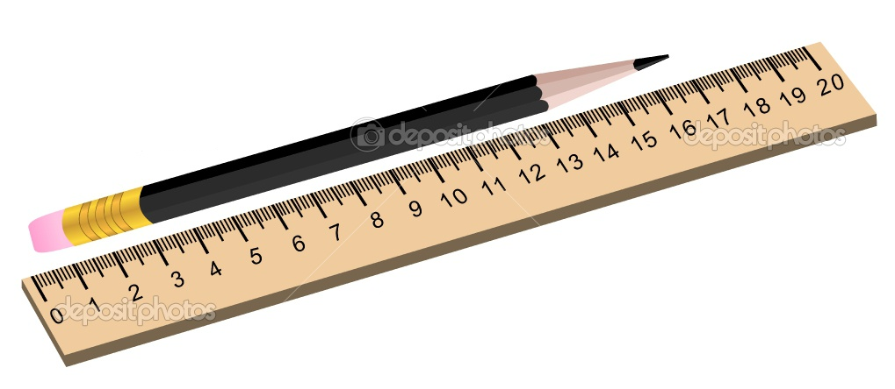
الطول والعرض
كيف نقيس المادة ؟
الطول :
عدد وحدات القياس من أحد طرفي الجسم إلى الطرف الآخر .

Slide 21
نشاط ( 1 )
استراتيجيه المدرب
قومي باستخدام ادوات القياس المناسبه لكلا من:
1- طول الكتاب وعرضه باستخدام أدوات القياس التي أمامك
2- زميلتك التي بجانبك

Slide 22
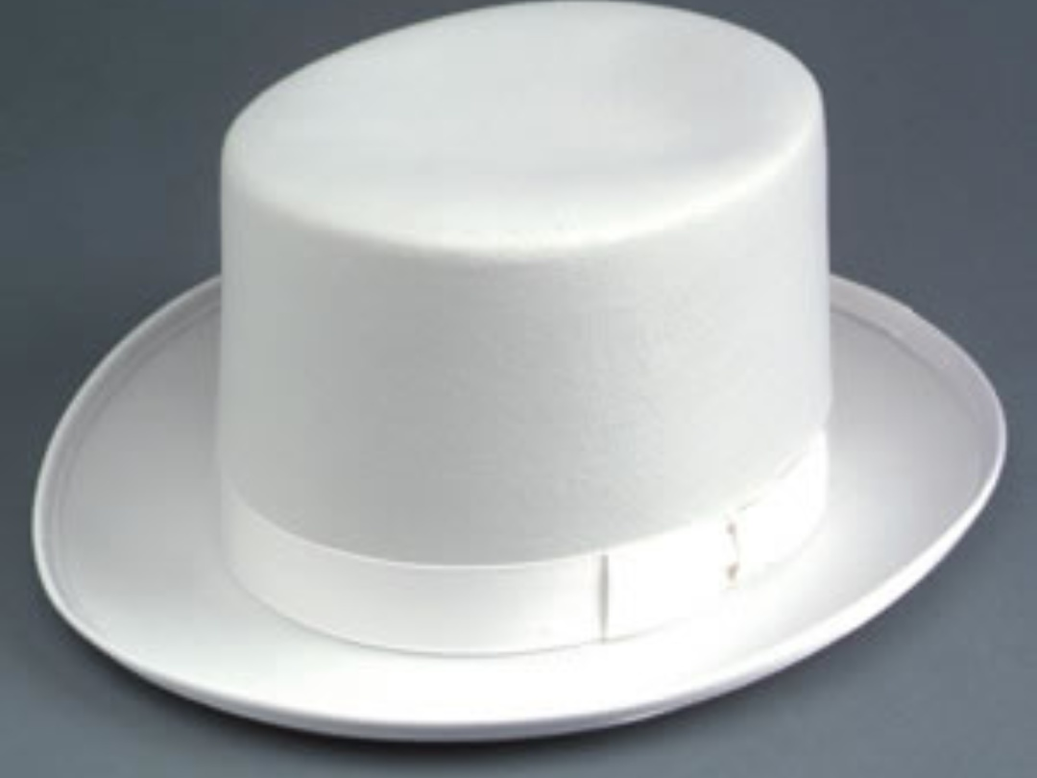
تمثل اللون الأبيض وتهتم بجمع المعلومات والحقائق
تمثل اللون الأبيض وتهتم بجمع المعلومات والحقائق

Slide 23
ما لمقصود بالطول والعرض

Slide 24
الطول والعرض
كيف نقيس المادة ؟
الطول :
عدد وحدات القياس من أحد طرفي الجسم إلى الطرف الآخر .

Slide 25
نشاط ( 1 )
استراتيجيه المدرب
قومي باستخدام ادوات القياس المناسبه لكلا من:
1- طول الكتاب وعرضه باستخدام أدوات القياس التي أمامك
2- زميلتك التي بجانبك

Slide 26
استراتيجيه تفكير الأقران في حل المشكلات بصوت مسموع
ورث رجل أرض زراعيه مستطيله الشكل ويريد التأكد من اجمالي مساحتها فماهي الطريقه المناسبه التي يستخدمها لايجاد مساحه هذه الأرض الزراعيه ؟

Slide 27
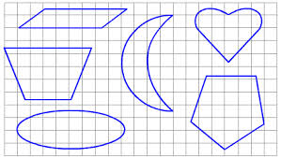

المساحة
العرض
الطول
لحساب مساحة جسم على شكل مستطيل , نضرب الطول في العرض .
لحساب مساحة جسم غير مستطيل الشكل , نقسم الشكل إلى مربعات صغيرة .
عدد المربعات التي تغطي سطحا ما .
المساحة

Slide 28
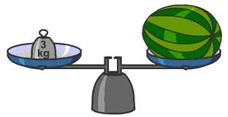
الكتلة
ميزان ذو كفتين
كمية المادة المكونة للجسم وتقاس بوحدة الجرام أو الكيلو جرام .

Slide 29

تمثل اللون الأصفر وهي تهتم بالجوانب الايجابية المشرقة

Slide 30
للميزان فوائد عديده أذكريها

Slide 31
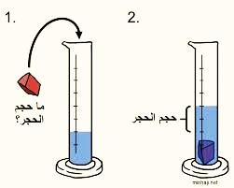
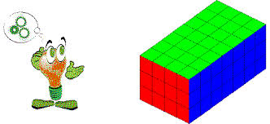
الحجم
الطول
العرض
الارتفاع
حجم متوازي المستطيلات =
الطول x العرض x الارتفاع
إذا لم يكن الجسم الصلب على شكل متوازي مستطيلات فيمكن قياس حجمه باستخدام الماء .
عدد المكعبات التي تملأ جسم ما .
الحجم :

Slide 32
نشاط
تعاوني مع أفراد مجموعتك لحساب حجم الحجر ومتوازي المستطيلات الذي أمامك التي

Slide 33
الحجم
الطول
العرض
الارتفاع
حجم متوازي المستطيلات =
الطول x العرض x الارتفاع
إذا لم يكن الجسم الصلب على شكل متوازي مستطيلات فيمكن قياس حجمه باستخدام الماء .
عدد المكعبات التي تملأ جسم ما .
الحجم :

Slide 34

تمثل اللون الأخضر وهي التفكير الإبداعي وإيجاد البديل
تمثل اللون الأخضر وهي التفكير الإبداعي وإيجاد البديل

Slide 35
لجسم الأنسان حجم
غير منتظم
كيف يمكنك قياس حجم جسمك

Slide 36
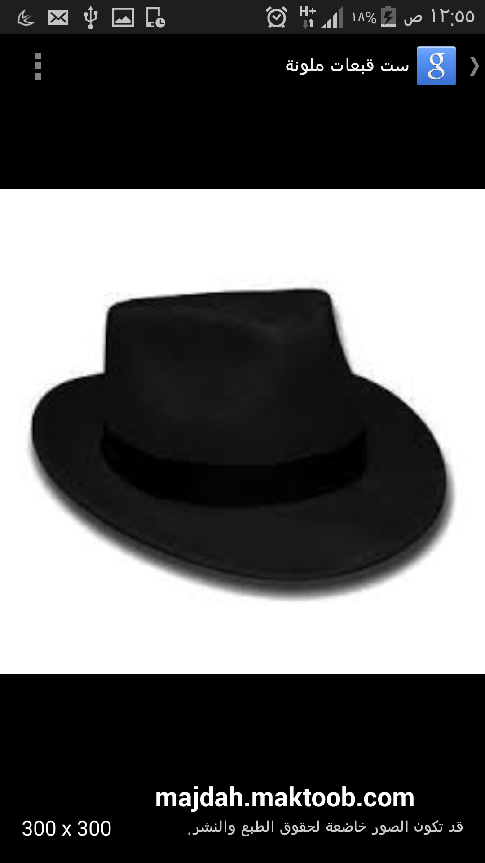
تمثل اللون الأسود وهي رمز الحذر وتهتم بإظهار السلبيات

Slide 37
ماهي النتائج السلبيه المترتبه من عدم استخدام بعض الأدوات المألوفه في المطبخ لقياس الحجم؟

Slide 38
اختبر نفسي
كيف يمكن قياس مساحه وحجم غرفه الصف

Slide 39
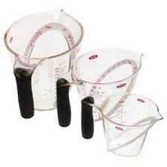
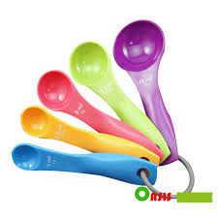
الحجم
لقياس حجم السائل
تستخدم الملعقة لقياس الحجم في المطبخ

Slide 40
التفكير الناقد
كيف يمكن ايجاد مساحه المثلث ؟

Slide 41
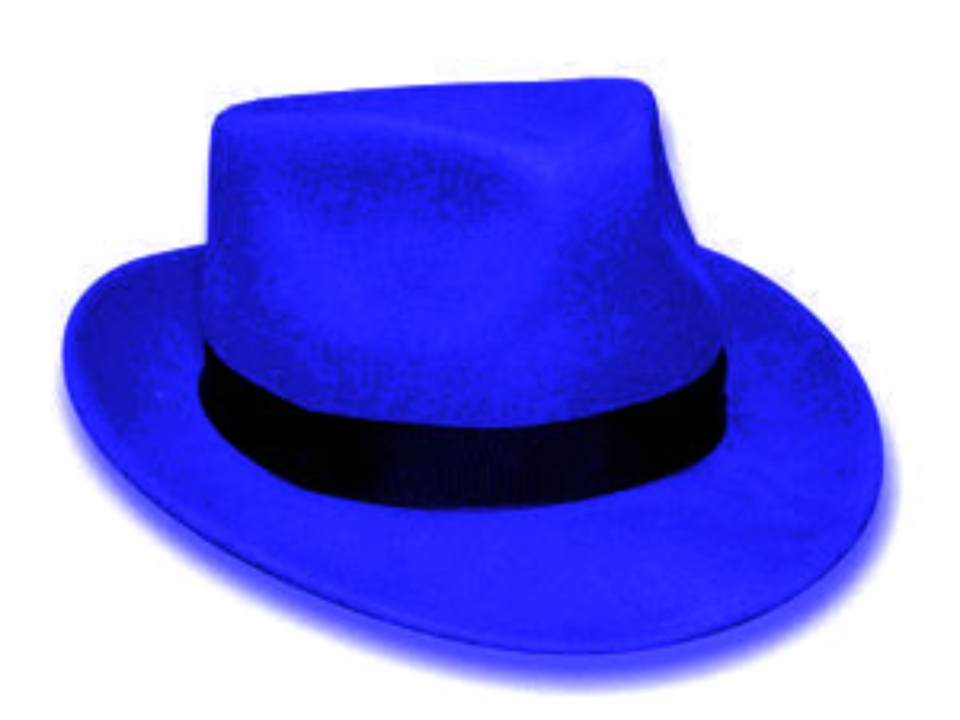
تمثل اللون الأزرق وهي ضبط عملية التفكير واتخاذ القرار
تمثل اللون الأزرق وهي ضبط عملية التفكير واتخاذ القرار

Slide 42
ما هو القرار الذي تتخذينه بعد معرفة فائده أدوات القياس في حياتك اليوميه ؟

Slide 43
التطبيق
باستخدام برنامج الباركود

Slide 44

انتهى الدرس
مع تمنياتي لكن بالتوفيق
معلمة المادة / نهى محمد

